Slide 1
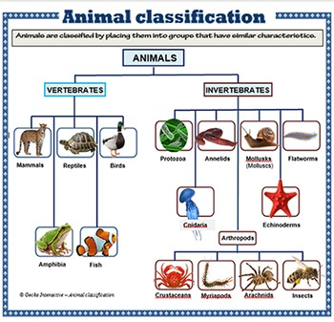

Slide 2
Classification of Animal Kingdom
Presented By……
Sudip Paul
B.Sc (Honours) M.Sc in Zoology (Fisheries)
Lecturer
Department of Zoology
K.B.M. College, Dinajpur

Slide 3
প্রাণিজগতের পর্বগুলোকে সাধারন ভাবে ২ ভাগে ভাগ করা যায় ঃ
Major Phyla : যেসব পর্বের প্রজাতির সংখ্যা ৫০০০ এর বেশি তাদের মেজর পর্ব বলে।
Minor Phyla : যেসব পর্বের প্রজাতির সংখ্যা ৫০০০ এর নিচে তাদের মাইনর পর্ব বলে।
Hickman et al – 2008 এর শ্রেণীবিন্যাস অনুযায়ী প্রাণিজগতে মোট ৩৩ টি পর্ব রয়েছে।

Slide 4
Animal Kingdom
Branch : Mesozoa
Branch : Parazoa
Branch : Eumetazoa
Phylum-1 : Mesozoa
Phylum-2 : Porifera
Phylum-3 : Placozoa
Grade-1 : Radiata
Grade-II : Bilateria
Phylum-4 : Cnidaria
Phylum-5 : Ctenophora
Acoelomates
Pseudocoelomates
Eucoelomates
Phylum-18 : Mollusca
Phylum-19 : Annelida
Phylum-20 : Arthopoda
Phylum-21 : Echiurida
Phylum-22 : Sipunculida
Phylum-23 : Tardigrada
Phylum-24 : Pentastomida
Phylum-25 : Onychophora
Phylum-26 : Pogonophora
Phylum-27 : Phoronida
Phylum-28 : Ectoprocta
Phylum-29 : Chaetognatha
Phylum-30 : Brachiopoda
Phylum-31 : Echinodermata
Phylum-32 : Hemichordata
Phylum-33 : Chordata
Phylum-9 : Rotifera
Phylum-10 : Gastrotricha
Phylum-11 : Kinorhyncha
Phylum-12 : Nematoda
Phylum-13 : Nematomorpha
Phylum-14 : Acanthocephala
Phylum-15 : Entoprocta
Phylum-16 : Priapulida
Phylum-17 : Loricifera
Phylum-6 : Platyhelminthes
Phylum-7 : Gnathostomulida
Phylum-8 : Nemertea

Slide 5
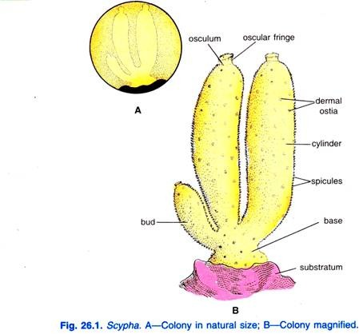
Porifera – ছিদ্রাল প্রাণী
ল্যাটিন porus = ছিদ্র + ferre = বহন করা

Slide 6
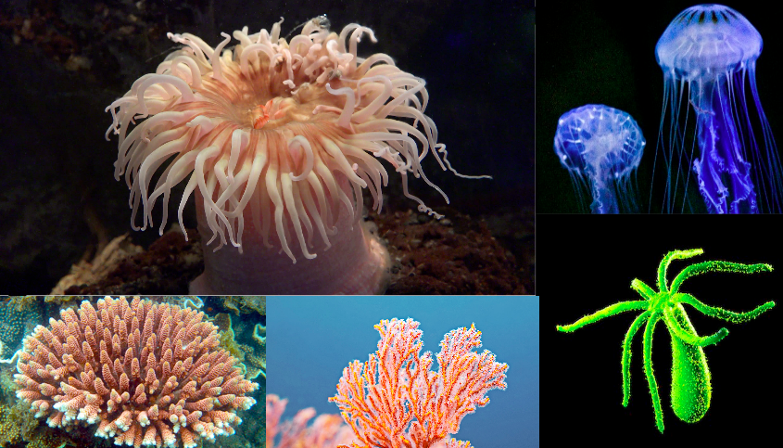
Cnidaria - রোমকাঁটাযুক্ত
গ্রীক Knide = রোমকাঁটা + ল্যাটিন aria = সংযুক্ত
Adamsia ; Aurelia ; Physalia ; Hydra

Slide 7
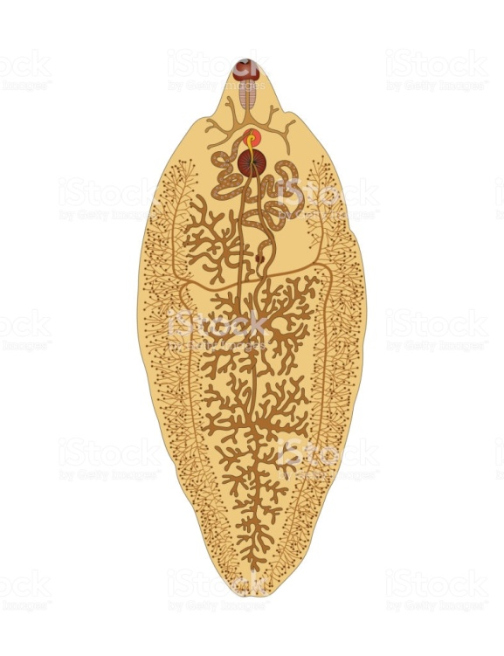
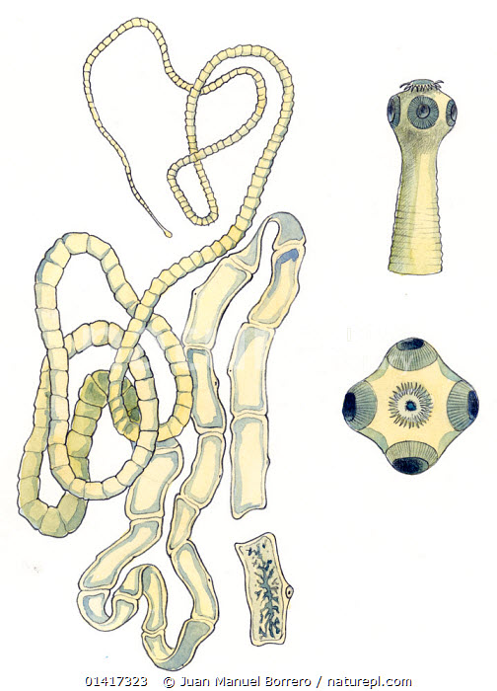
Platyhelminthes – চ্যাপ্টা কৃমি
গ্রীক platys = চ্যাপ্টা + helminth = কৃমি
Fasiola hepatica
Taenia solium

Slide 8
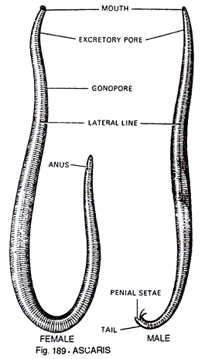
Nematoda – গোল কৃমি
গ্রীক nematos = সুতা + eidos = আকৃতি + helminth = কৃমি

Slide 9
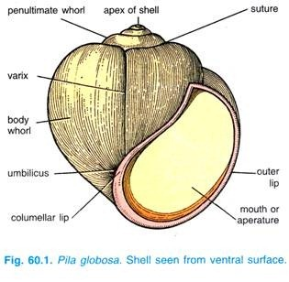
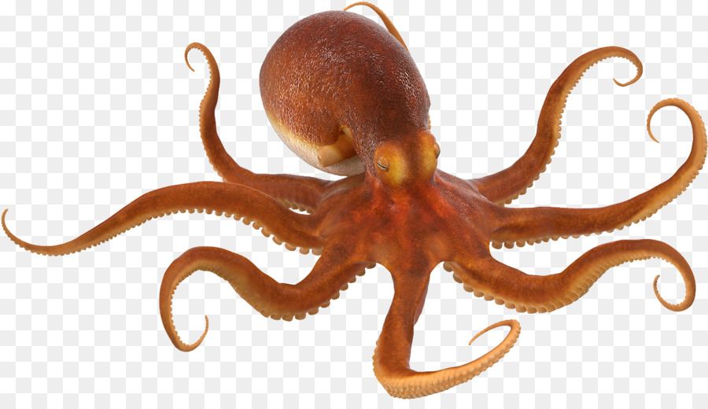
Mollusca – কম্বোজ প্রাণী
ল্যাটিন molluscus = নরম
Octopus

Slide 10
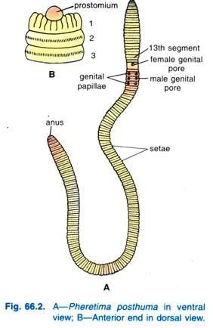
Annelida - অঙ্গুরীমাল
ল্যাটিন annulus = ছোট আংটি + eidos = রূপ

Slide 11
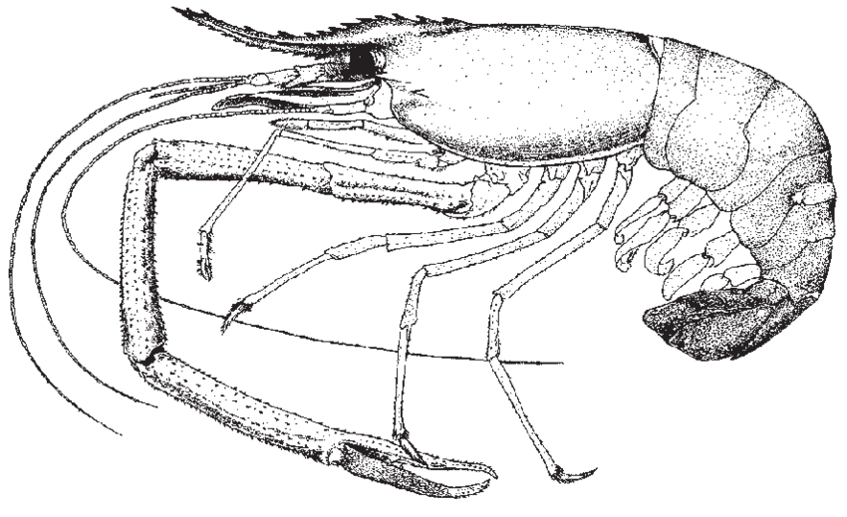
Arthropoda – সন্ধিপদী প্রাণী
গ্রীক arthros = সন্ধি + podos = পা
Macrobrachium rosenbergii

Slide 12
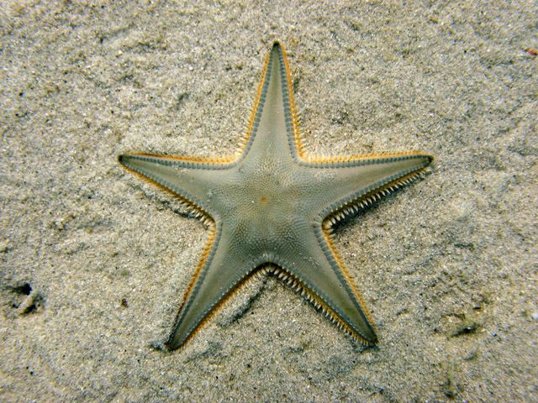
Echinodermata – কন্টকত্বক প্রাণী
গ্রীক echinos = কাঁটা + derma = ত্বক
Astropecten

Slide 13
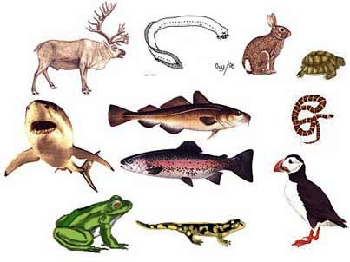
Chordata
ল্যাটিন Chorda = রজ্জু + ata = বহন করা

Slide 14
Thank You

